Slide 1
Meteosat třetí generace (MTG) interpretace kanálů a RGB snímků FCI
Martin Setvák
družicové oddělení ČHMÚ
www.chmi.cz
e-mail: martin.setvak@chmi.cz
verze: 14. 05. 2025

Slide 2
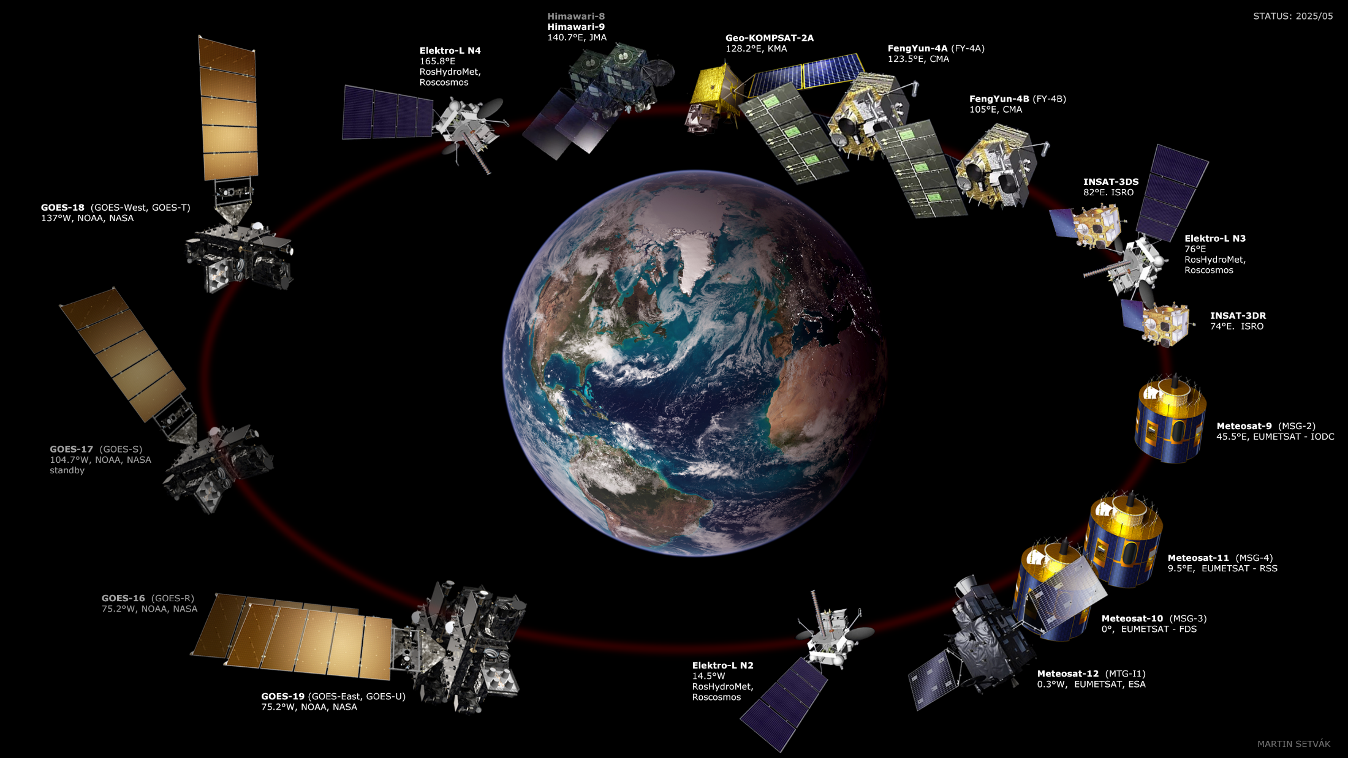
Globální systém meteorologických geostacionárních družic
Martin Setvák, ČHMÚ

Slide 3
MTG – Meteosat třetí generace – Meteosat Third Generation
MTG-Imager
přístrojové vybavení: Flexible Combined Imager (FCI)
Lightning Imager (LI)
Search and Rescue (SAR) Data Collection System (DCS)
konfigurace družic: na oběžné dráze vždy alespoň dvě provozní družice současně,
jedna provozující FCI v základním Full Disc Scan (FDS, 10 minut),
druhá v Rapid Scan Service (RSS, 2.5 minuty) skenovacích režimech
MTG-Sounder
přístrojové vybavení: Infrared Sounder (IRS) – hyperspektrální sondáž atmosféry
Ultraviolet Visible Near-infrared spectrometer (UVN), resp. Sentinel-4
konfigurace družic: na oběžné dráze operativní vždy pouze jedna družice
Martin Setvák, ČHMÚ

Slide 4
Přechod od družic MSG na družice MTG-I a MTG-S
Meteosat-8 (MSG-1) – program IODC do června 2022, poté přemístěn na hřbitovní dráhu a deaktivován
Meteosat-9 (MSG-2) – od července 2022 program IODC (Indian Ocean Data Coverage, nyní na 45,5°E)
Meteosat-10 (MSG-3) – primární družice pro FDS, k dispozici pro FDS do roku 2030 (IODC ???, TBD); pro RSS již nelze použít
Meteosat-11 (MSG-4) – nyní RSS, později k dispozici pro FDS do konce 2033 (za předpokladu celkem 5 let provozování RSS)
MTG-I1 / Meteosat-12 – start 13. prosince 2022 (Ariane 5), následovaný 2 roky testování a zprovozňování, operativně FDS služba, operativně zprovozněný a přejmenovaný 4. prosince 2024
MTG-S1 (budoucí Meteosat-13) – předpokládaný start 1. července 2025 (Falcon-9)
MTG-I2 (budoucí Meteosat-14) – předběžně plánovaný start na jaro 2026 (Ariane 6), nejspíš služba RSS
MTG-I3, MTG-S2 a MTG-I4 … současný předpoklad startů v letech 2033, 2035 a 2036
Martin Setvák, ČHMÚ

Slide 5
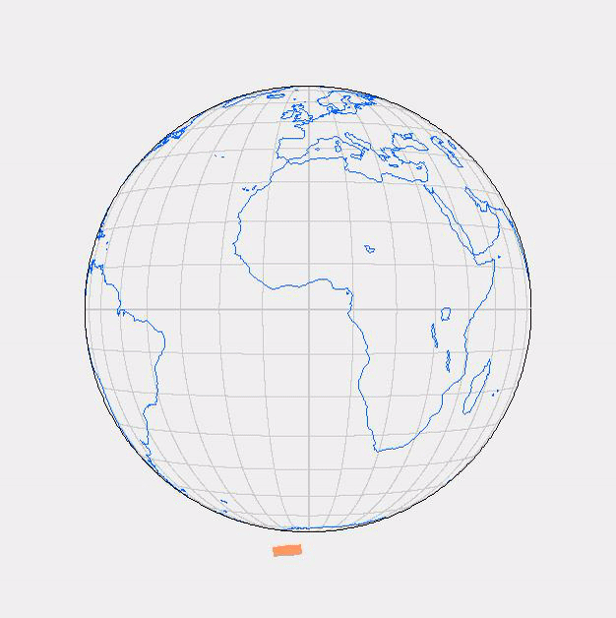
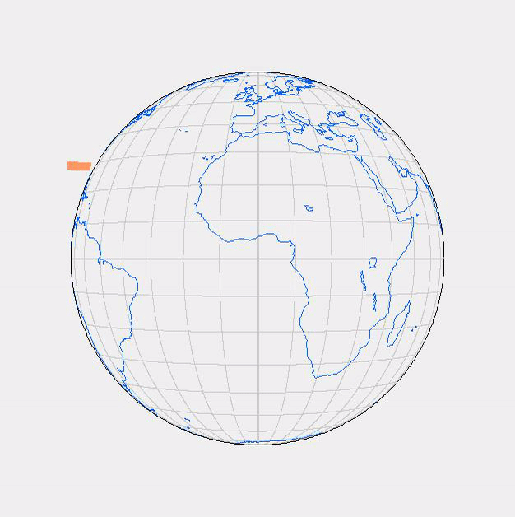
MTG-I FCI – princip snímání a konverze dat do uživatelského formátu Level 1c
FDS – Full Disc Scan service (10 min)
RSS – Rapid Scan Service (2,5 min)
nasnímání celého zemského disku: celkem 70 „swaths“ (pásů snímání) za ~ 9,5 min
1. swath od východu na západ, 2. swath od západu na východ, atd., snímání od jihu na sever
šířka jednotlivých pásů snímání – cca 180 km, vzhledem k mechanismu snímání šikmo vůči rovníku
průběžně (hodně složitě) transformováno do finální pravoúhlé sítě
Martin Setvák, ČHMÚ

Slide 6
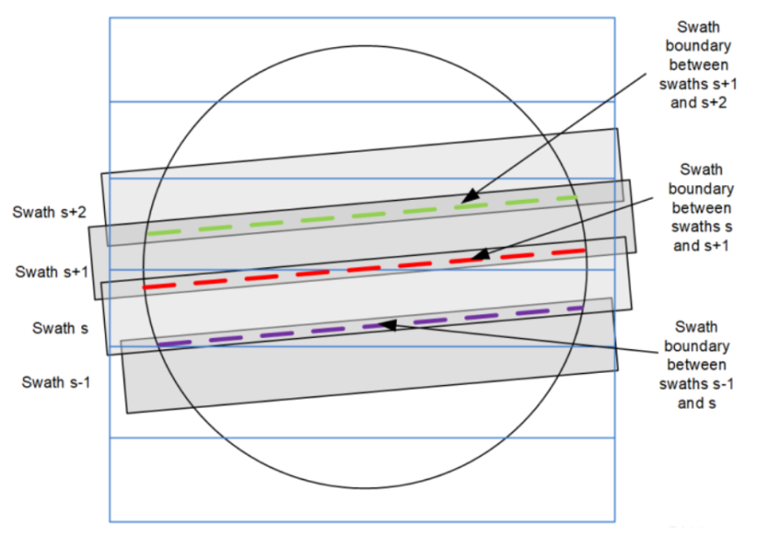
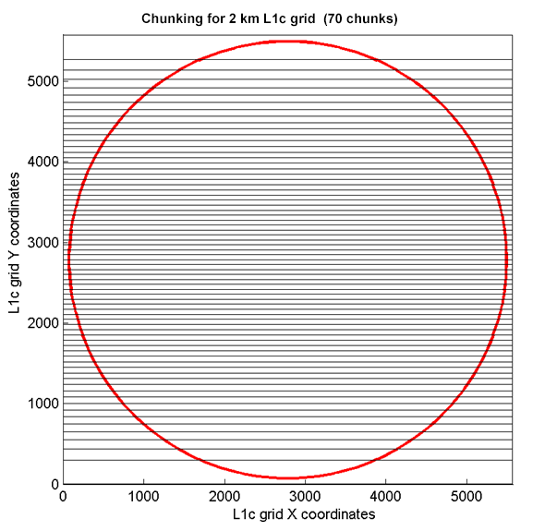
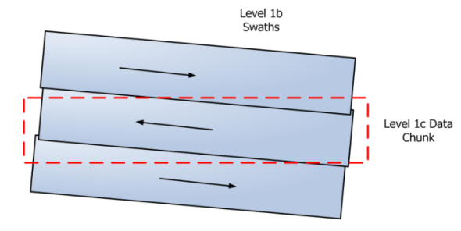
MTG-I FCI – princip snímání a konverze dat do uživatelského formátu Level 1c
konverze z L1b (swaths) do L1c (chunks)
Level 0 – surová naměřená data (swaths)
Level 1a – základní technické zpracování L0 dat (swaths)
Level 1b – kalibrované radiance a geolokační informace (swaths)
Level 1c – L1b po převodu do pravoúhlé sítě (chunks)
Level 2 – odvozené produkty (z L1c)
Data distribuovaná koncovým uživatelům systémem EUMETCast ve formátu L1c (chunks) – distribuce po jednotlivých chunks v co nejkratším čase od naměření, přičemž každý chunk obsahuje stejný objem dat, ale různý počet obrazových řádků (v závislosti na vzdálenosti od rovníku).
data distribuovaná uživatelům v reálném čase přes EUMETCast a následně rovněž dostupná přes archivní služby EUMETSATu
Martin Setvák, ČHMÚ

Slide 7
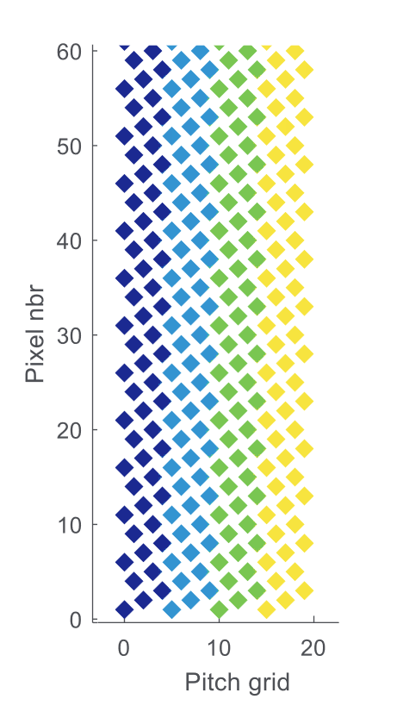
MTG-I FCI – princip snímání a konverze dat do uživatelského formátu Level 1c
Počet obrazových řádků nasnímaných v rámci jednoho „swath“ v jednotlivých spektrálních kanálech FCI
Matice rozmístění snímacích pixlů (detektorů) pro každý spektrální kanál FCI (3-násobná redundance pro případ zhoršení kvality nebo selhání některého z pixlů)
Zdroj: https://www.spiedigitallibrary.org/conference-proceedings-of-spie/12777/127771G/Meteosat-Third-Generation---MTG-I-FCI-PFM-instrument/10.1117/12.2689288.pdf
Martin Setvák, ČHMÚ

Slide 8
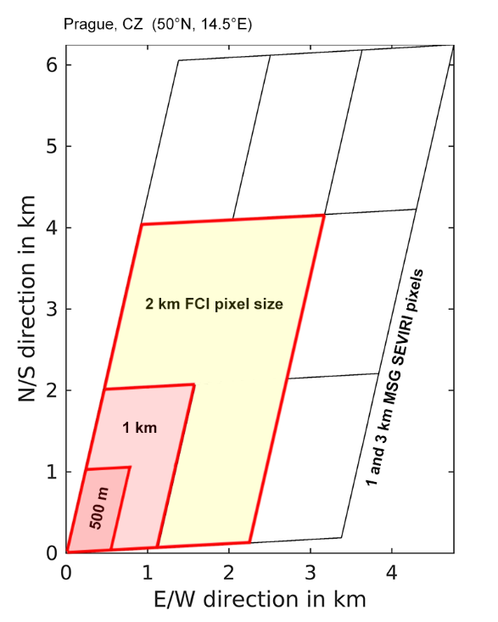
MTG-I Flexible Combined Imager (FCI)
rozlišení FCI pro oblast ČR
označení kanálu | střední vlnová délka | rozlišení (velikost pixlu v nadiru)
VIS 0.4 | 0.444 µm | 1 km
VIS 0.5 | 0.510 µm | 1 km
VIS 0.6 | 0.640 µm | 1 km NR / 0.5 km HR
VIS 0.8 | 0.865 µm | 1 km
VIS 0.9 | 0.914 µm | 1 km
NIR 1.3 | 1.380 µm | 1 km
NIR 1.6 | 1.610 µm | 1 km
NIR 2.2 | 2.250 µm | 1 km NR / 0.5 km HR
IR 3.8 | 3.800 µm | 2 km NR / 1.0 km HR
WV 6.3 | 6.300 µm | 2 km
WV 7.3 | 7.350 µm | 2 km
IR 8.7 | 8.700 µm | 2 km
IR 9.7 (O3) | 9.660 µm | 2 km
IR 10.5 | 10.50 µm | 2 km NR / 1.0 km HR
IR 12.3 | 12.30 µm | 2 km
IR 13.3 (CO2) | 13.30 µm | 2 km
⃰
⃰
solární kanály
⃰
⃰
⃰
smíšený kanál
tepelné kanály
FDS = Full Disk Service, int. 10 minut RSS = Rapid Scan Service, int. 2,5 min.
NR = Normal Resolution bands HR = High Resolution bands
* nové kanály, nedostupné na MSG SEVIRI
NR FDS a RSS – EUMETCast Europe (sat.)
HR FDS a RSS – EUMETCast Terrestrial

Slide 9
MTG-I Flexible Combined Imager (FCI) – základní vlastnosti kanálů a jejich využití
označení kanálu | střední vlnová délka | rozlišení (velikost pixlu v nadiru)
VIS 0.4 | 0.444 µm | 1 km
VIS 0.5 | 0.510 µm | 1 km
VIS 0.6 | 0.640 µm | 1 km NR / 0.5 km HR
VIS 0.8 | 0.865 µm | 1 km
VIS 0.9 | 0.914 µm | 1 km
NIR 1.3 | 1.380 µm | 1 km
NIR 1.6 | 1.610 µm | 1 km
NIR 2.2 | 2.250 µm | 1 km NR / 0.5 km HR
IR 3.8 | 3.800 µm | 2 km NR / 1.0 km HR
WV 6.3 | 6.300 µm | 2 km
WV 7.3 | 7.350 µm | 2 km
IR 8.7 | 8.700 µm | 2 km
IR 9.7 (O3) | 9.660 µm | 2 km
IR 10.5 | 10.50 µm | 2 km NR / 1.0 km HR
IR 12.3 | 12.30 µm | 2 km
IR 13.3 (CO2) | 13.30 µm | 2 km
⃰
kanály viditelného pásma
RGB True Color (snímky v „pravých“ barvách)
detekce aerosolů, saharského prachu, kouře z požárů, vegetace
VIS 0.6 – použit v několika dalších RGB produktech a sendvičových snímcích (zejména s ohledem na jeho vysoké rozlišení)
⃰
⃰
⃰
⃰
* nové kanály, nedostupné na MSG SEVIRI

Slide 10
MTG-I Flexible Combined Imager (FCI) – základní vlastnosti kanálů a jejich využití
označení kanálu | střední vlnová délka | rozlišení (velikost pixlu v nadiru)
VIS 0.4 | 0.444 µm | 1 km
VIS 0.5 | 0.510 µm | 1 km
VIS 0.6 | 0.640 µm | 1 km NR / 0.5 km HR
VIS 0.8 | 0.865 µm | 1 km
VIS 0.9 | 0.914 µm | 1 km
NIR 1.3 | 1.380 µm | 1 km
NIR 1.6 | 1.610 µm | 1 km
NIR 2.2 | 2.250 µm | 1 km NR / 0.5 km HR
IR 3.8 | 3.800 µm | 2 km NR / 1.0 km HR
WV 6.3 | 6.300 µm | 2 km
WV 7.3 | 7.350 µm | 2 km
IR 8.7 | 8.700 µm | 2 km
IR 9.7 (O3) | 9.660 µm | 2 km
IR 10.5 | 10.50 µm | 2 km NR / 1.0 km HR
IR 12.3 | 12.30 µm | 2 km
IR 13.3 (CO2) | 13.30 µm | 2 km
⃰
⃰
červené viditelné a blízké IR pásmo
RGB VIS-IR (snímky v „pseudo-pravých“ barvách)
detekce vegetace
⃰
⃰
⃰
* nové kanály, nedostupné na MSG SEVIRI

Slide 11
MTG-I Flexible Combined Imager (FCI) – základní vlastnosti kanálů a jejich využití
označení kanálu | střední vlnová délka | rozlišení (velikost pixlu v nadiru)
VIS 0.4 | 0.444 µm | 1 km
VIS 0.5 | 0.510 µm | 1 km
VIS 0.6 | 0.640 µm | 1 km NR / 0.5 km HR
VIS 0.8 | 0.865 µm | 1 km
VIS 0.9 | 0.914 µm | 1 km
NIR 1.3 | 1.380 µm | 1 km
NIR 1.6 | 1.610 µm | 1 km
NIR 2.2 | 2.250 µm | 1 km NR / 0.5 km HR
IR 3.8 | 3.800 µm | 2 km NR / 1.0 km HR
WV 6.3 | 6.300 µm | 2 km
WV 7.3 | 7.350 µm | 2 km
IR 8.7 | 8.700 µm | 2 km
IR 9.7 (O3) | 9.660 µm | 2 km
IR 10.5 | 10.50 µm | 2 km NR / 1.0 km HR
IR 12.3 | 12.30 µm | 2 km
IR 13.3 (CO2) | 13.30 µm | 2 km
⃰
⃰
kanály blízkého infračerveného pásma (nesprávné označení jako „VIS“)
VIS 0.9 – silná absorpce troposférickou vlhkostí
různé kombinace VIS 0.9 a VIS 0.8 – detekce přízemní vlhkosti, vlhkostních rozhraní
⃰
⃰
⃰
* nové kanály, nedostupné na MSG SEVIRI

Slide 12
MTG-I Flexible Combined Imager (FCI) – základní vlastnosti kanálů a jejich využití
označení kanálu | střední vlnová délka | rozlišení (velikost pixlu v nadiru)
VIS 0.4 | 0.444 µm | 1 km
VIS 0.5 | 0.510 µm | 1 km
VIS 0.6 | 0.640 µm | 1 km NR / 0.5 km HR
VIS 0.8 | 0.865 µm | 1 km
VIS 0.9 | 0.914 µm | 1 km
NIR 1.3 | 1.380 µm | 1 km
NIR 1.6 | 1.610 µm | 1 km
NIR 2.2 | 2.250 µm | 1 km NR / 0.5 km HR
IR 3.8 | 3.800 µm | 2 km NR / 1.0 km HR
WV 6.3 | 6.300 µm | 2 km
WV 7.3 | 7.350 µm | 2 km
IR 8.7 | 8.700 µm | 2 km
IR 9.7 (O3) | 9.660 µm | 2 km
IR 10.5 | 10.50 µm | 2 km NR / 1.0 km HR
IR 12.3 | 12.30 µm | 2 km
IR 13.3 (CO2) | 13.30 µm | 2 km
⃰
⃰
blízké infračervené pásmo
silná absorpce troposférickou vlhkostí, proto primární využití pro detekci vysoké oblačnosti, zejména velmi řídkých cirů
při sušší troposféře rovněž detekce aerosolů
může „dohlédnout“ až k zemskému povrchu, pak možnost detekce různých lokálních nehomogenit přízemní vlhkosti
hlavní komponenta RGB Cloud Type
⃰
⃰
⃰
* nové kanály, nedostupné na MSG SEVIRI

Slide 13
MTG-I Flexible Combined Imager (FCI) – základní vlastnosti kanálů a jejich využití
označení kanálu | střední vlnová délka | rozlišení (velikost pixlu v nadiru)
VIS 0.4 | 0.444 µm | 1 km
VIS 0.5 | 0.510 µm | 1 km
VIS 0.6 | 0.640 µm | 1 km NR / 0.5 km HR
VIS 0.8 | 0.865 µm | 1 km
VIS 0.9 | 0.914 µm | 1 km
NIR 1.3 | 1.380 µm | 1 km
NIR 1.6 | 1.610 µm | 1 km
NIR 2.2 | 2.250 µm | 1 km NR / 0.5 km HR
IR 3.8 | 3.800 µm | 2 km NR / 1.0 km HR
WV 6.3 | 6.300 µm | 2 km
WV 7.3 | 7.350 µm | 2 km
IR 8.7 | 8.700 µm | 2 km
IR 9.7 (O3) | 9.660 µm | 2 km
IR 10.5 | 10.50 µm | 2 km NR / 1.0 km HR
IR 12.3 | 12.30 µm | 2 km
IR 13.3 (CO2) | 13.30 µm | 2 km
kanály blízkého infračerveného pásma
v kanálech NIR 1.6 a NIR 2.2 pouze odražené sluneční záření (pouze pro nejsilnější požáry i tepelná emise)
kanál IR 3.8 v denních hodinách smíšený kanál – jak odražené sluneční záření, tak tepelná emise, v noci čistě tepelný kanál
všechny tři označovány jako „mikrofyzikální kanály“ (detekce mikrofyzikálního složení oblačnosti, její horní vrstvy)
NIR 1.6 a IR 3.8 – závislost jak na fázi oblačnosti (voda/led), tak na velikosti oblačných částic, u ledových krystalků rovněž závislost na jejich tvaru a orientaci
NIR 2.2 – závislost pouze na velikosti oblačných částic, nikoliv na jejich fázi (nerozliší vodní kapky od ledových krystalků)
všechny tři využívány v RGB produktech zaměřených na mikrofyziku oblačnosti (RGB Cloud Phase, RGB Cloud Phase Distinction, RGB Cloud Type, RGB NM, RGB Severe Storms, RGB Day Microphysics, RGB Snow) a pro detekci požárů
⃰
⃰
⃰
⃰
⃰
* nové kanály, nedostupné na MSG SEVIRI

Slide 14
MTG-I Flexible Combined Imager (FCI) – základní vlastnosti kanálů a jejich využití
označení kanálu | střední vlnová délka | rozlišení (velikost pixlu v nadiru)
VIS 0.4 | 0.444 µm | 1 km
VIS 0.5 | 0.510 µm | 1 km
VIS 0.6 | 0.640 µm | 1 km NR / 0.5 km HR
VIS 0.8 | 0.865 µm | 1 km
VIS 0.9 | 0.914 µm | 1 km
NIR 1.3 | 1.380 µm | 1 km
NIR 1.6 | 1.610 µm | 1 km
NIR 2.2 | 2.250 µm | 1 km NR / 0.5 km HR
IR 3.8 | 3.800 µm | 2 km NR / 1.0 km HR
WV 6.3 | 6.300 µm | 2 km
WV 7.3 | 7.350 µm | 2 km
IR 8.7 | 8.700 µm | 2 km
IR 9.7 (O3) | 9.660 µm | 2 km
IR 10.5 | 10.50 µm | 2 km NR / 1.0 km HR
IR 12.3 | 12.30 µm | 2 km
IR 13.3 (CO2) | 13.30 µm | 2 km
kanály v atmosférických oknech („clean IR bands“)
jasová (radiační) teplota (Brightness Temperature, BT) různých povrchů a oblačnosti závislá na jejich emisivitě (vyzařovací schopnosti), ta dána složením povrchu, resp. opět mikrofyzikálními vlastnostmi oblačnosti (fáze a velikost oblačných částic, transparentnost oblačnosti)
pro mikrofyzikální RGB produkty (24M, Dust, NM, Ash) využívány rozdíly jasových teplot (Brightness Temperature Difference, BTD) mezi jednotlivými kanálu
IR 10.5 využíván buď samostatně (nejčastěji jako barevně zvýrazněný tepelný snímek), nebo v řadě dalších produktů – např. sendvičovém produktu s VIS 0.6 nebo v různých dalších RGB produktech

Slide 15
MTG-I Flexible Combined Imager (FCI) – základní vlastnosti kanálů a jejich využití
označení kanálu | střední vlnová délka | rozlišení (velikost pixlu v nadiru)
VIS 0.4 | 0.444 µm | 1 km
VIS 0.5 | 0.510 µm | 1 km
VIS 0.6 | 0.640 µm | 1 km NR / 0.5 km HR
VIS 0.8 | 0.865 µm | 1 km
VIS 0.9 | 0.914 µm | 1 km
NIR 1.3 | 1.380 µm | 1 km
NIR 1.6 | 1.610 µm | 1 km
NIR 2.2 | 2.250 µm | 1 km NR / 0.5 km HR
IR 3.8 | 3.800 µm | 2 km NR / 1.0 km HR
WV 6.3 | 6.300 µm | 2 km
WV 7.3 | 7.350 µm | 2 km
IR 8.7 | 8.700 µm | 2 km
IR 9.7 (O3) | 9.660 µm | 2 km
IR 10.5 | 10.50 µm | 2 km NR / 1.0 km HR
IR 12.3 | 12.30 µm | 2 km
IR 13.3 (CO2) | 13.30 µm | 2 km
kanály v pásmu absorpce vodní parou, ozonem a oxidem uhličitým
použity buď samostatně (WV 6.3) nebo v BTD kombinacích s jinými kanály v RGB produktech Airmass a Severe Storms

Slide 16
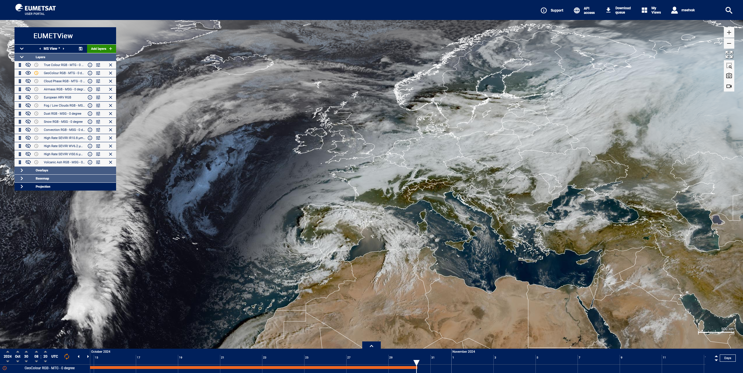
EUMETView – volně dostupné snímky, možnost registrace uživatele a následné uložení vlastní konfigurace a preferencí
Martin Setvák, ČHMÚ

Slide 17
Před-operativní snímky FCI v ČHMÚ
operativní zpracování v sw PyTROLL / Satpy
snímky dostupné zatím pouze interně
zpřístupnění veřejnosti až na budoucím novém webu ČHMÚ (???)
Martin Setvák, ČHMÚ

Slide 18
Stručný princip RGB snímků
Martin Setvák, ČHMÚ

Slide 19
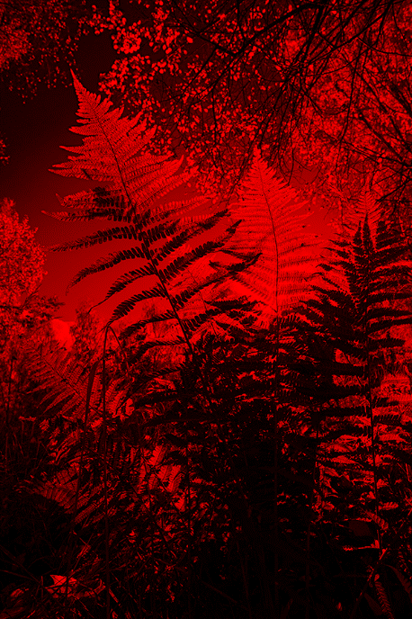
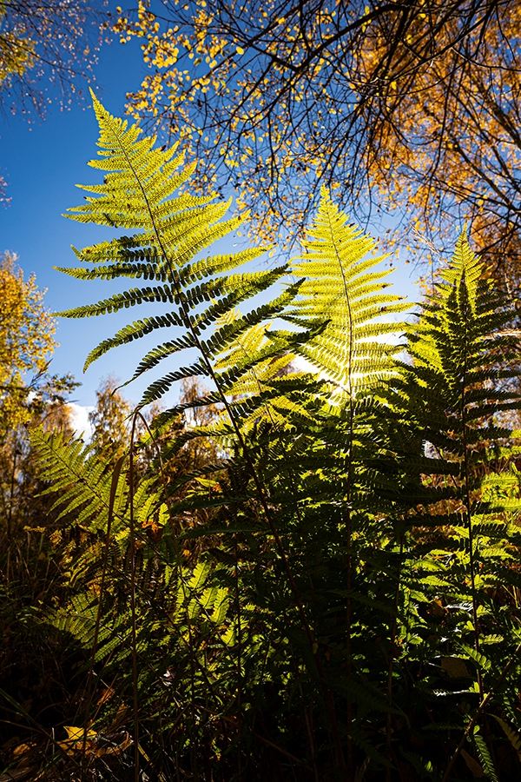
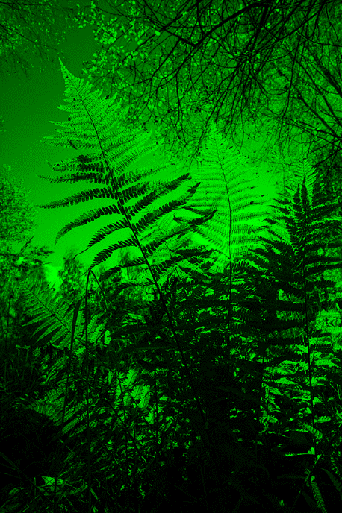
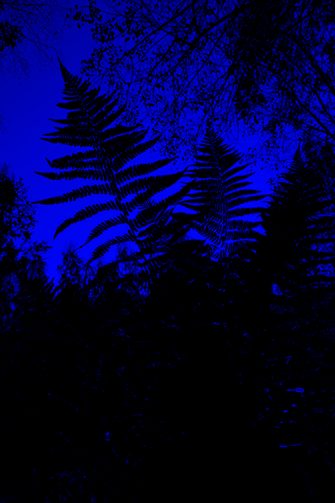
Obdoba principu digitální barevné fotografie – složení dat ze tří barevných kanálů, červeného, zeleného a modrého
Martin Setvák, ČHMÚ

Slide 20
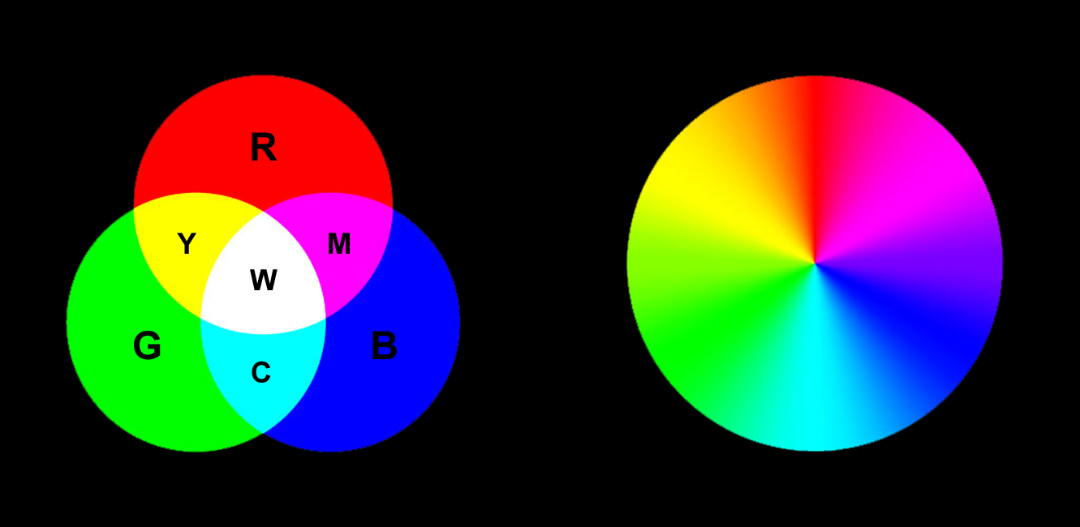
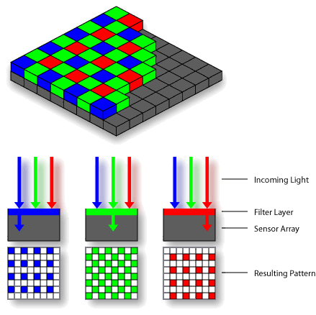
Princip barevné fotografie a RGB produktů – sčítání hodnot primárních barev (červené, zelené a modré)
Primární barvy
R red červená
G green zelená
B blue modrá
Barvy vzniklé složením primárních barev
Y yellow žlutá
C cyan azurová M magenta purpurová
W white bílá
Bayerova maska https://cs.wikipedia.org/wiki/Bayerova_maska
V digitální foto/videotechnice realizováno různým uspořádáním RGB senzorů (pixlů) a následným sčítáním a interpolací barevných složek (včetně využití AI).
Martin Setvák, ČHMÚ

Slide 21
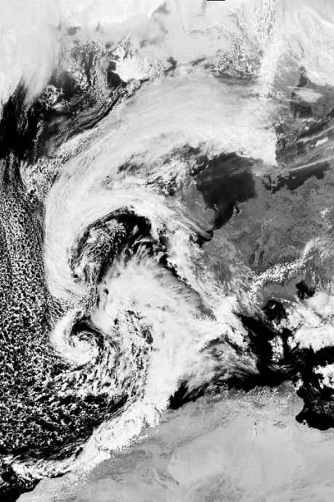
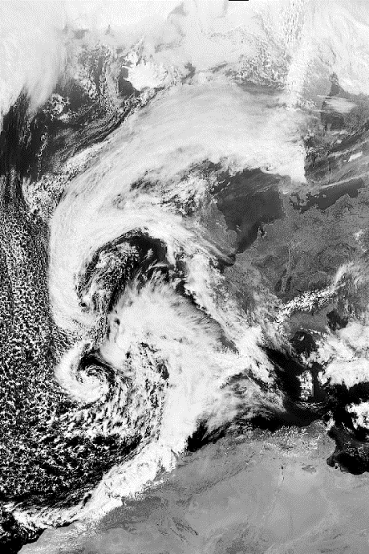
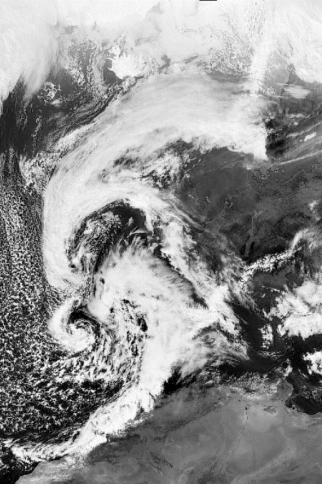
Příklad družicového RGB snímku (FCI True Color)
2025-03-08 13:30 UTC Meteosat-12 (MTG-I1)
VIS 0.6 (640 nm)
VIS 0.5 (510 nm)
VIS 0.4 (444 nm)
Martin Setvák, ČHMÚ

Slide 22
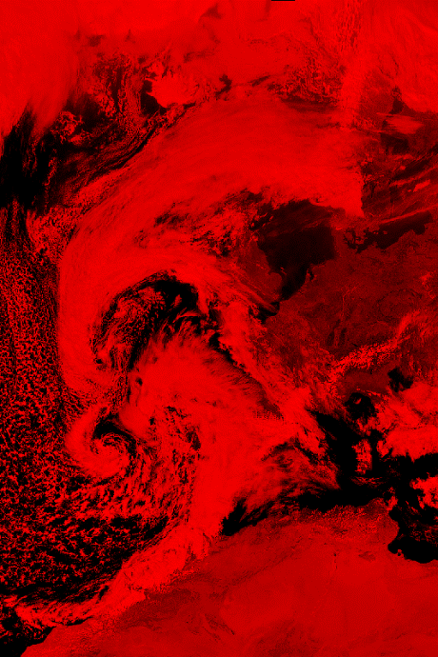
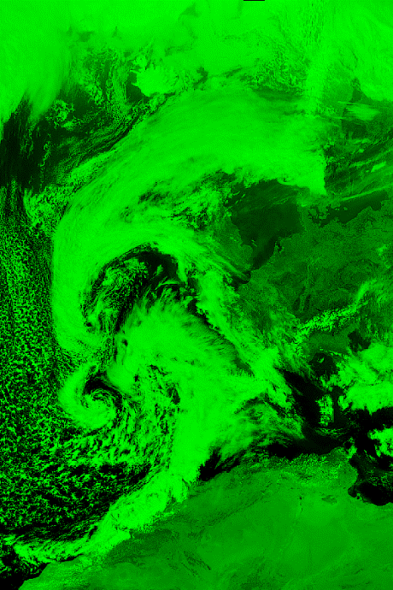
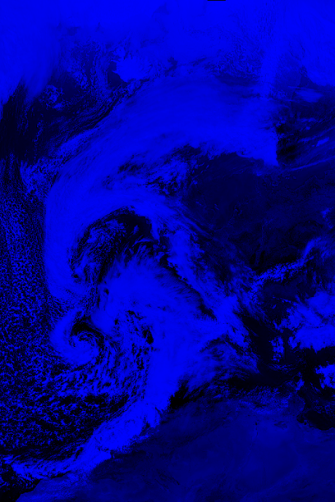
Příklad družicového RGB snímku (FCI True Color)
2025-03-08 13:30 UTC Meteosat-12 (MTG-I1)
VIS 0.6 (640 nm)
VIS 0.5 (510 nm)
VIS 0.4 (444 nm)
Martin Setvák, ČHMÚ

Slide 23
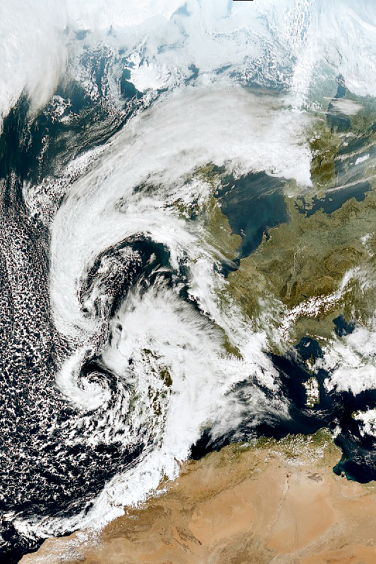
Příklad družicového RGB snímku (FCI True Color)
2025-03-08 13:30 UTC Meteosat-12 (MTG-I1)
VIS 0.6 (640 nm)
VIS 0.5 (510 nm)
VIS 0.4 (444 nm)
FCI RGB True Color
Martin Setvák, ČHMÚ

Slide 24
Základní informace k interpretaci kanálů a RGB snímků (nejen) FCI
EUMETSAT: základní informace k jednotlivým kanálům MSG SEVIRI a MTG FCI, sendvičovým a RGB produktům:
https://eumetrain.org/user-manual
Podrobnější informace k hlavním RGB produktům a jejich interpretaci (zaměření především na přístroj VIIRS (NPP, NOAA-20 a NOAA-21) a GOES ABI (použitelné i pro MSG SEVIRI a MTG FCI):
https://rammb2.cira.colostate.edu/training/visit/quick_reference/#tab17
Stručná charakteristika jednotlivých RGB produktů a aktuální snímky (po 1 hodině) zde:
https://eumetview.eumetsat.int/static-images/MSG/RGB/index.htm
Martin Setvák, ČHMÚ

Slide 25
Snímky MTG-I1 (Meteosat-12) FCI v ČHMÚ
Některé z RGB produktů zatím pouze předběžné nastavení, je postupně dolaďováno
závislost nastavení produktů na úpravách zpracování L1c dat v EUMETSATu (FCI IDPF, Instrument Data Processing Facility)
u některých produktů dostupných již pro MSG SEVIRI nutnost úprav rozsahu – důsledek trochu odlišného spektrálních rozsahu některých kanálů MTG FCI oproti MSG SEVIRI
v některých produktech pořád ještě artefakty primárního zpracování surových dat (v IDPF), především v RGB produktech využívajících kanál IR12.3 (např. RGB 24M, RGB Dust, RGB NM).
Martin Setvák, ČHMÚ

Slide 26
2025-03-08 13:30 UTC Meteosat-12 (MTG-I1)

Slide 27
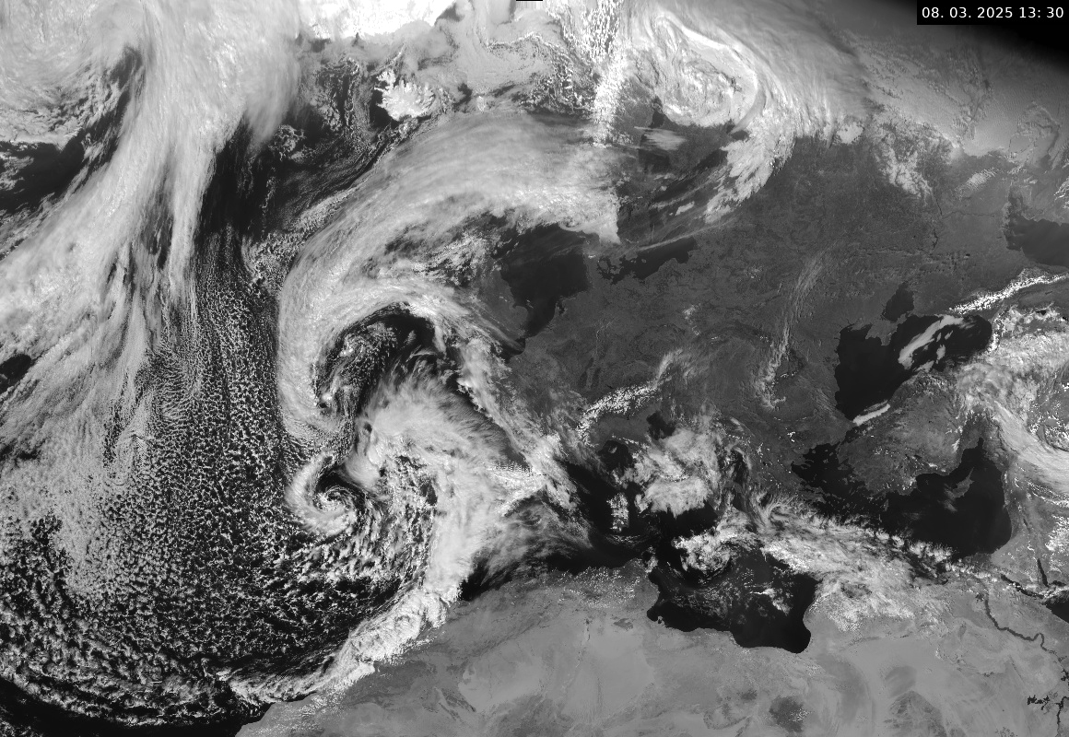
VIS 0.6

Slide 28
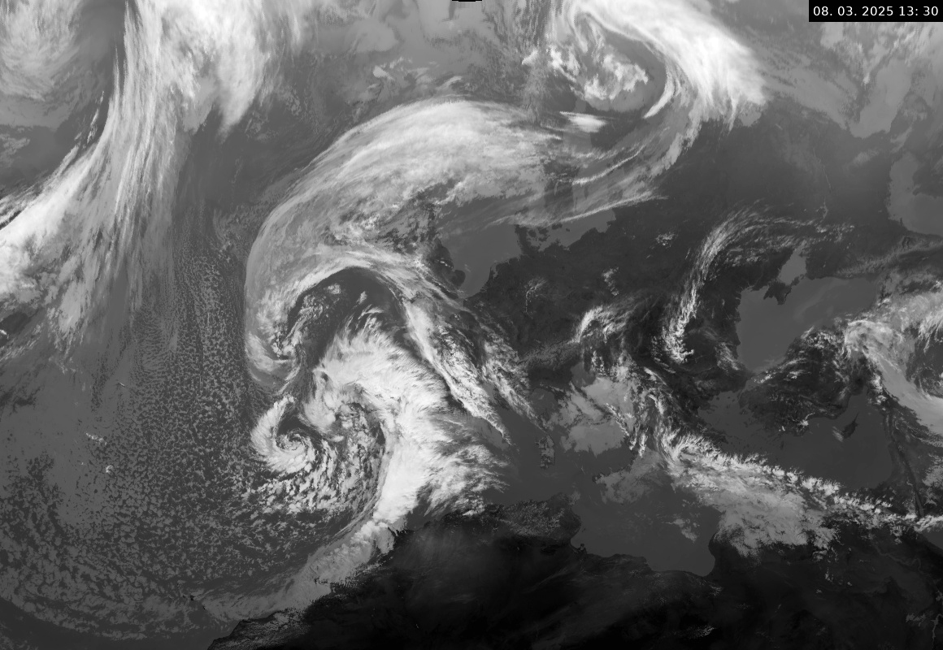
IR 10.5

Slide 29
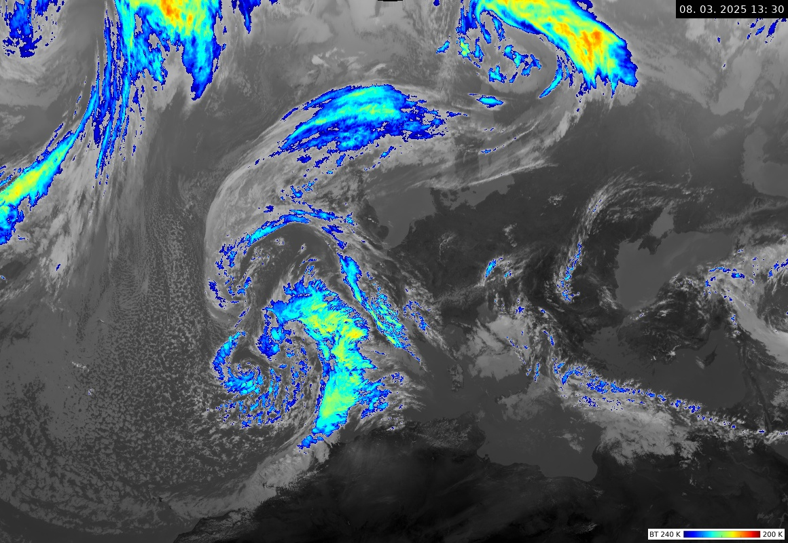
IR 10.5 BT 200-240K

Slide 30
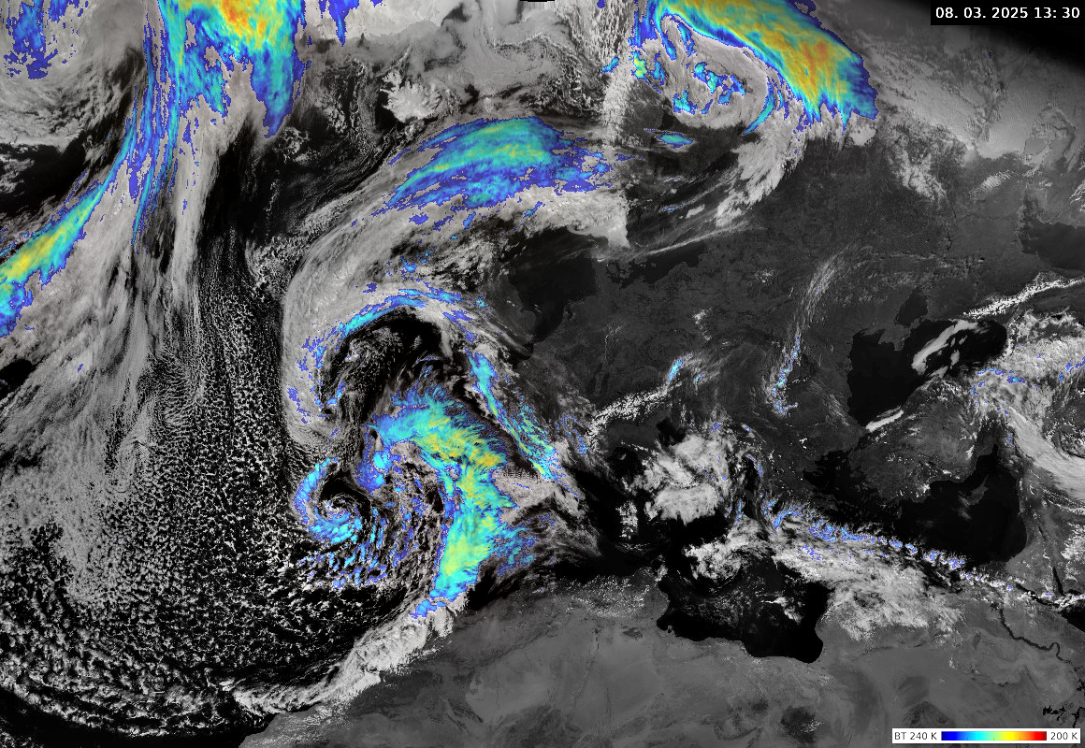
Sandwich IR-BT
Podrobné informace: https://user.eumetsat.int/resources/user-guides/sandwich-products-quick-guide

Slide 31
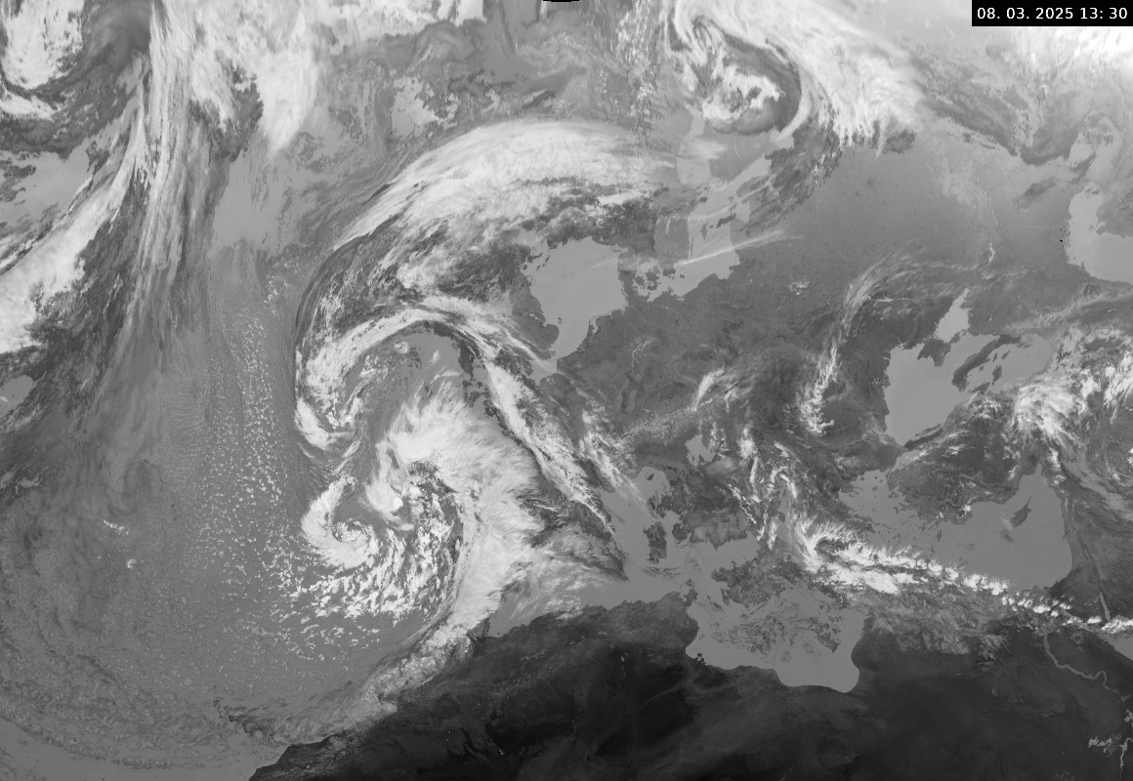
NIR 3.8

Slide 32
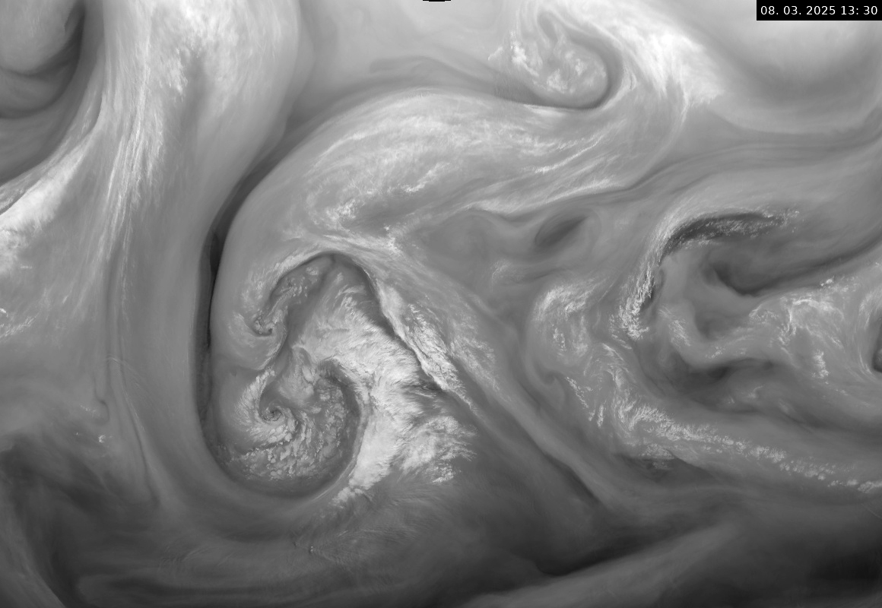
WV 6.3

Slide 33
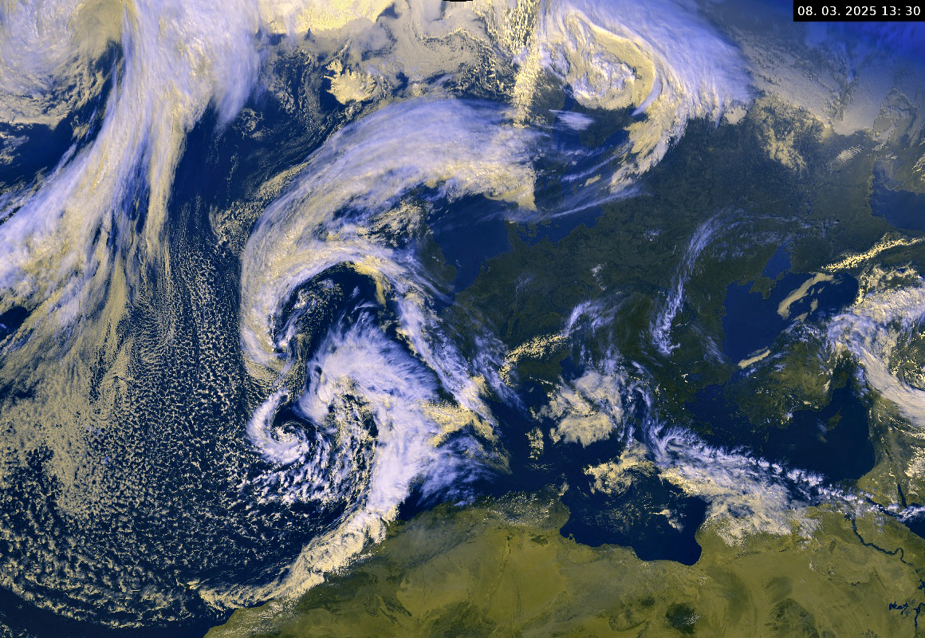
RGB VIS-IR FCI VIS0.6 FCI VIS0.6 (VIS0.8)
FCI IR10.5

Slide 34
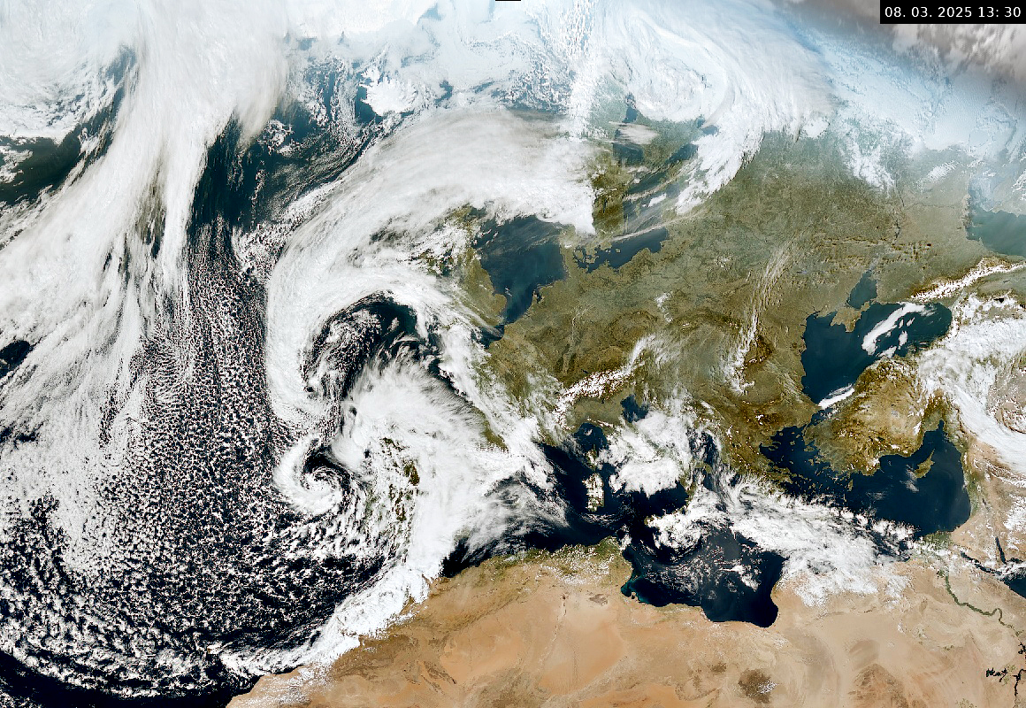
RGB True Color FCI VIS0.6 FCI VIS0.5 FCI VIS0.4
Podrobné informace: https://eumetrain.org/sites/default/files/2021-05/TrueColourRGB.pdf

Slide 35
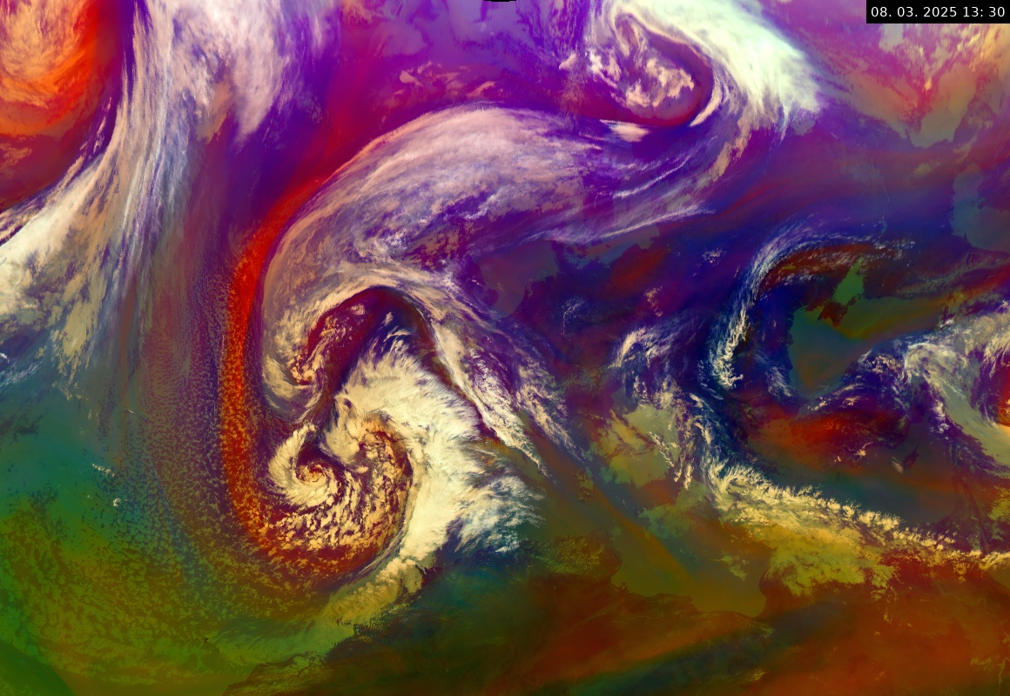
RGB Airmass FCI WV6.3 – WV7.3 FCI IR9.7 – IR10.5 FCI WV6.3
Podrobné informace: https://user.eumetsat.int/resources/user-guides/airmass-rgb-quick-guide

Slide 36
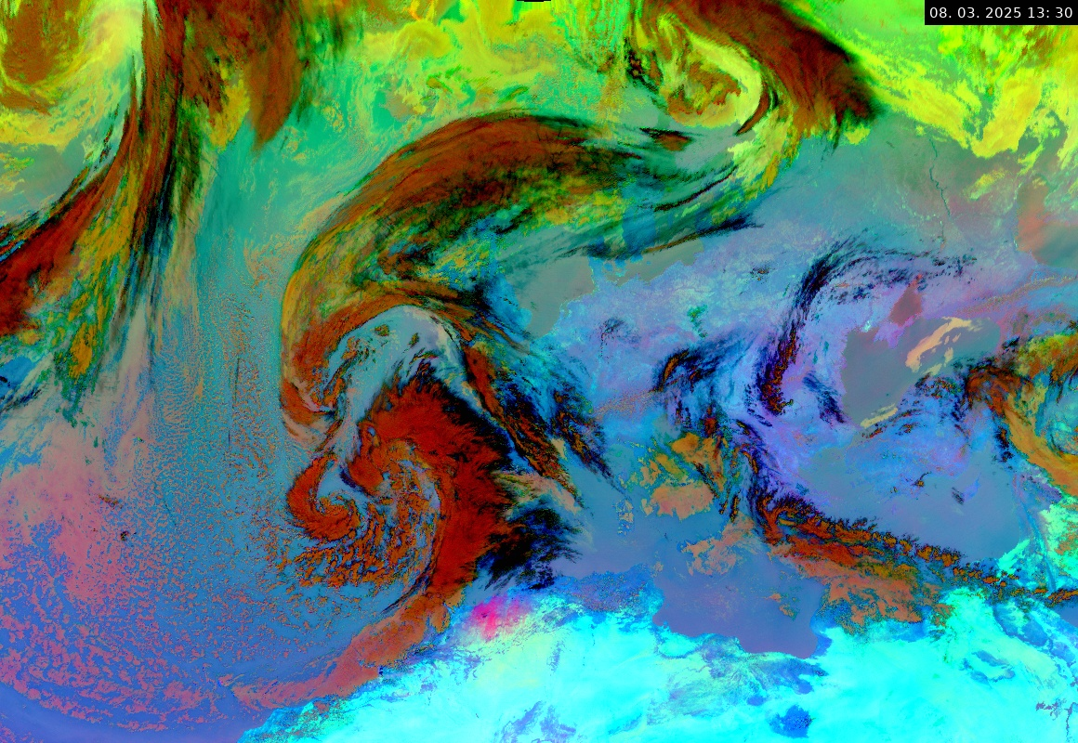
RGB 24M (24h Microphysics)
FCI IR12.3 – IR10.5 FCI IR10.5 – IR8.7 FCI IR10.5
Podrobné informace: https://user.eumetsat.int/resources/user-guides/24-hour-microphysics-rgb-quick-guide

Slide 37
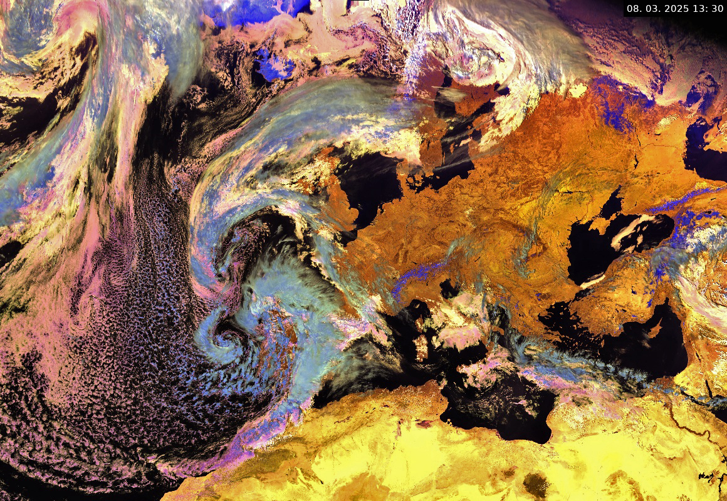
RGB Cloud Phase FCI NIR1.6
FCI NIR2.2 FCI VIS0.6
Podrobné informace: https://user.eumetsat.int/resources/user-guides/cloud-phase-rgb-quick-guide

Slide 38
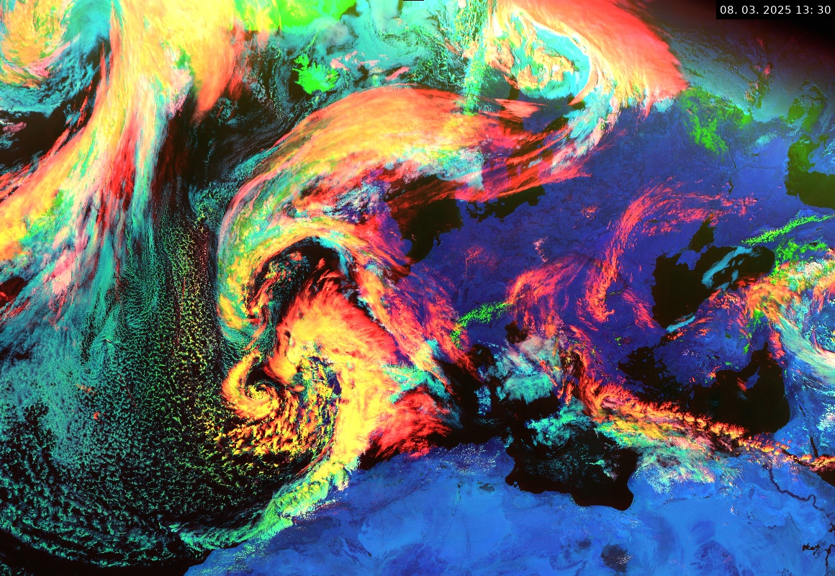
RGB Cloud Type FCI NIR1.3 FCI VIS0.6
FCI NIR1.6
Podrobné informace: https://user.eumetsat.int/resources/user-guides/cloud-type-rgb-quick-guide

Slide 39
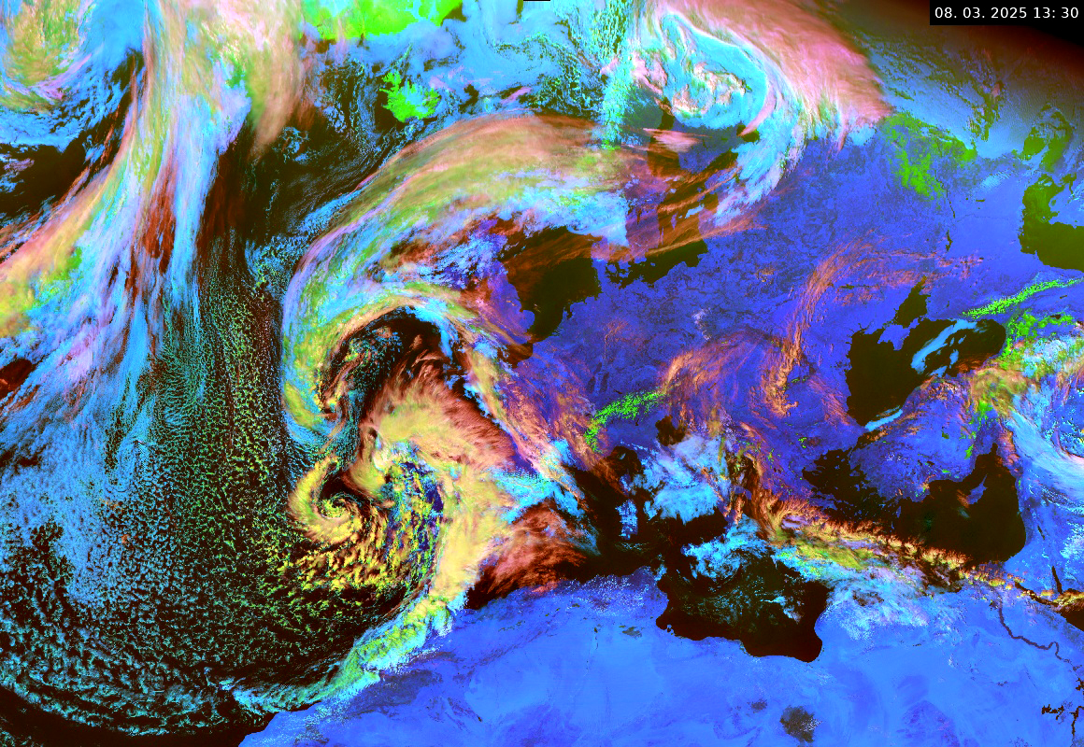
RGB Cloud Type (ČHMÚ) FCI NIR1.3 FCI VIS0.6
FCI NIR1.6

Slide 40
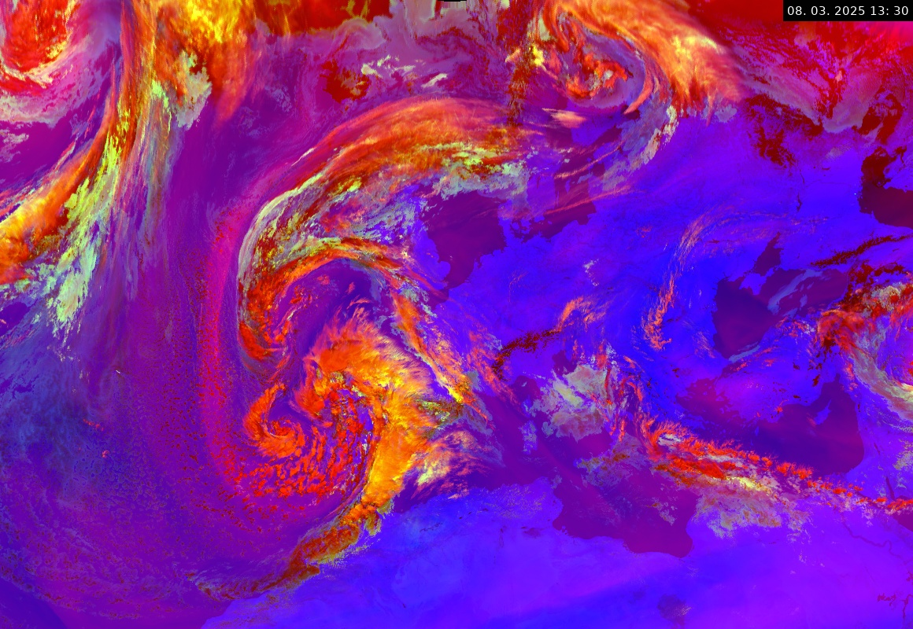
RGB Storm FCI WV6.3 – WV7.3 FCI NIR3.8 – IR10.5
FCI NIR1.6 – IR10.5
Podrobné informace: https://user.eumetsat.int/resources/user-guides/severe-storms-rgb-quick-guide

Slide 42
2025-03-30 15:00 UTC Meteosat-12 (MTG-I1)

Slide 43
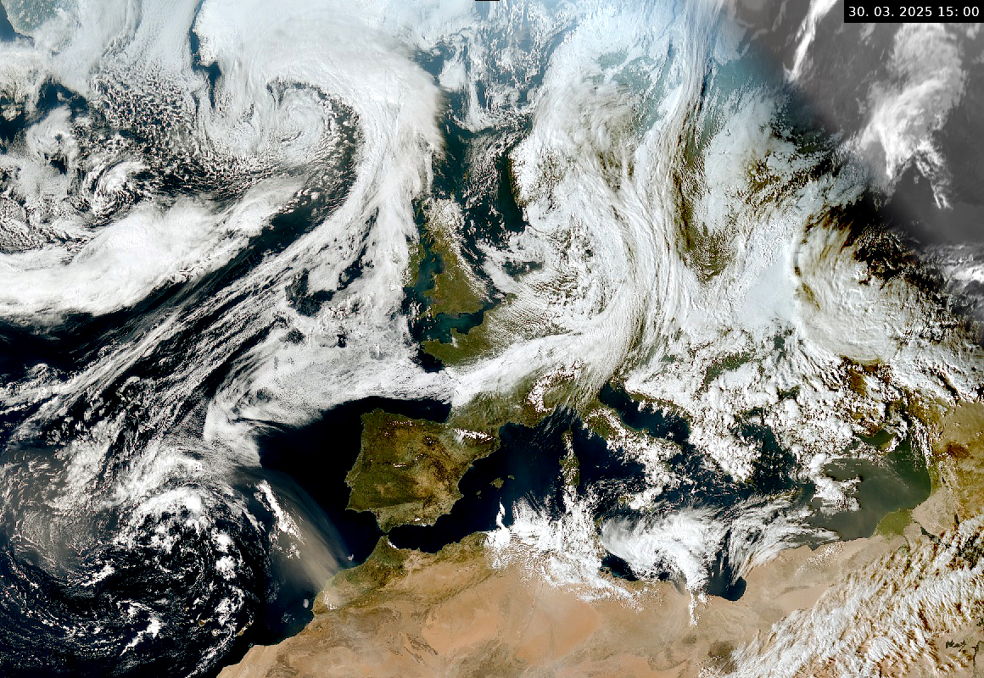
RGB True Color FCI VIS0.6 FCI VIS0.5 FCI VIS0.4

Slide 44
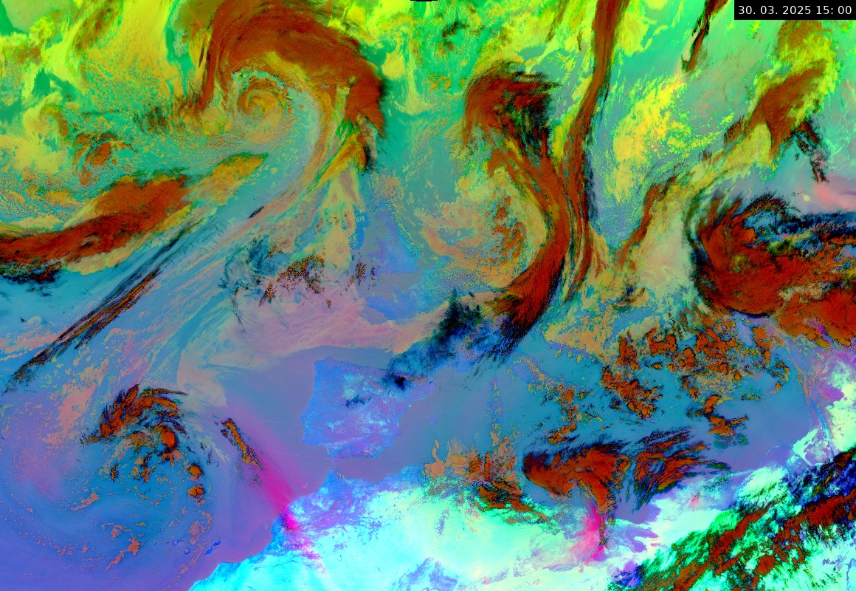
RGB 24M (24h Microphysics)
FCI IR12.3 – IR10.5 FCI IR10.5 – IR8.7 FCI IR10.5

Slide 45
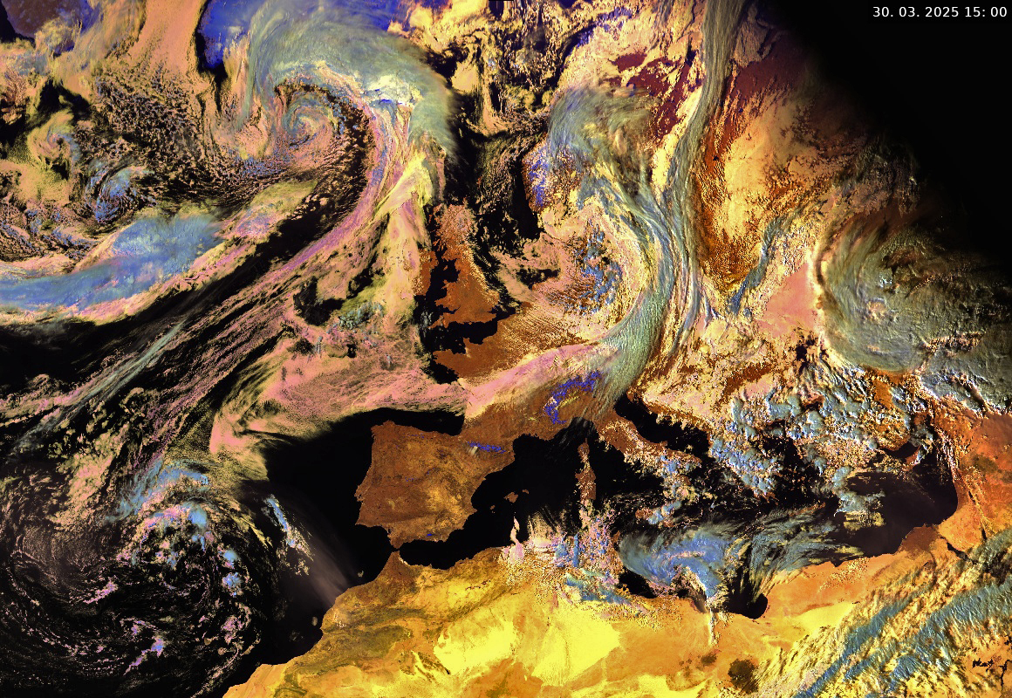
RGB Cloud Phase FCI NIR1.6
FCI NIR2.2 FCI VIS0.6

Slide 46
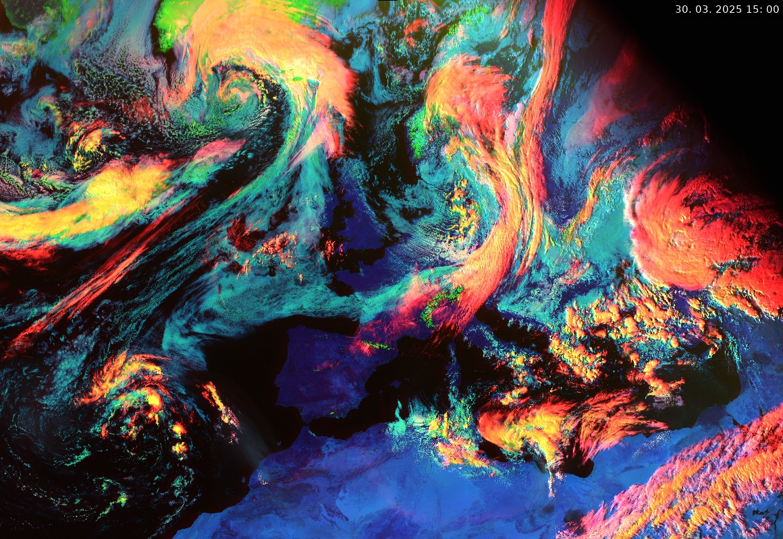
RGB Cloud Type FCI NIR1.3 FCI VIS0.6
FCI NIR1.6

Slide 47
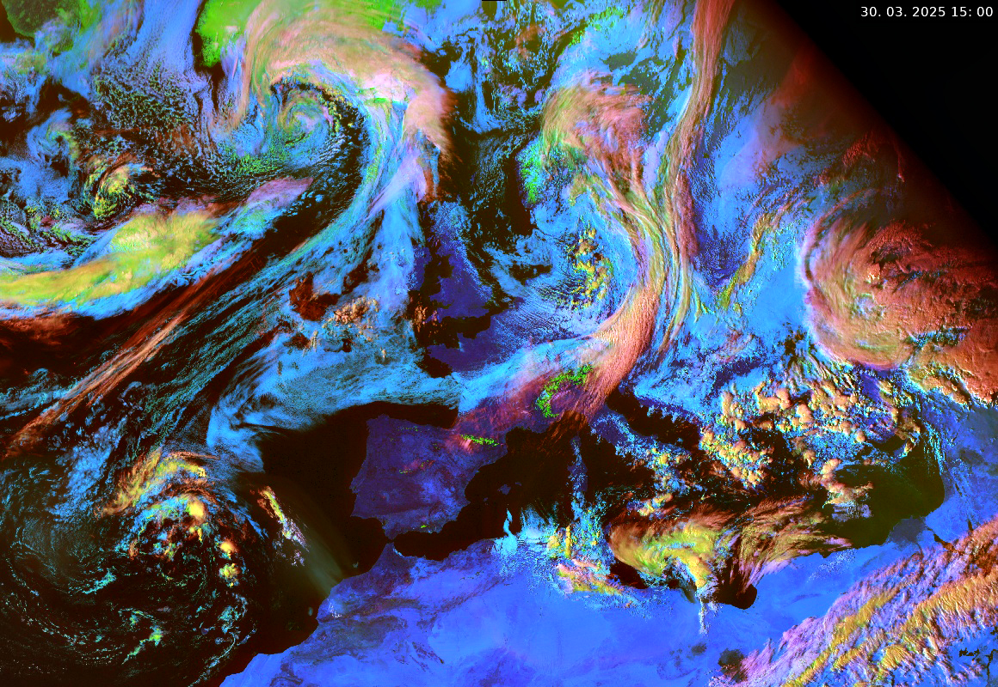
RGB Cloud Type (ČHMÚ) FCI NIR1.3 FCI VIS0.6
FCI NIR1.6

Slide 48
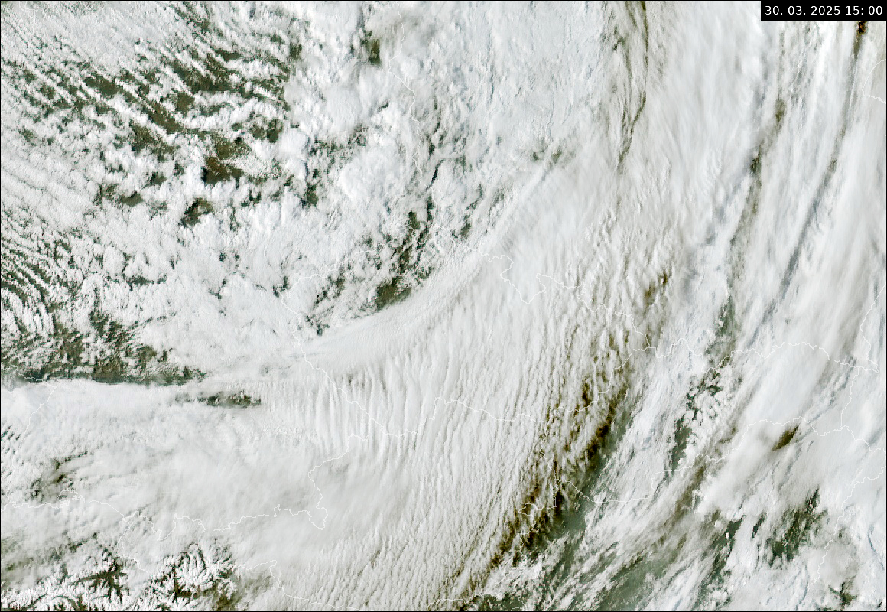
RGB True Color FCI VIS0.6 FCI VIS0.5 FCI VIS0.4

Slide 49
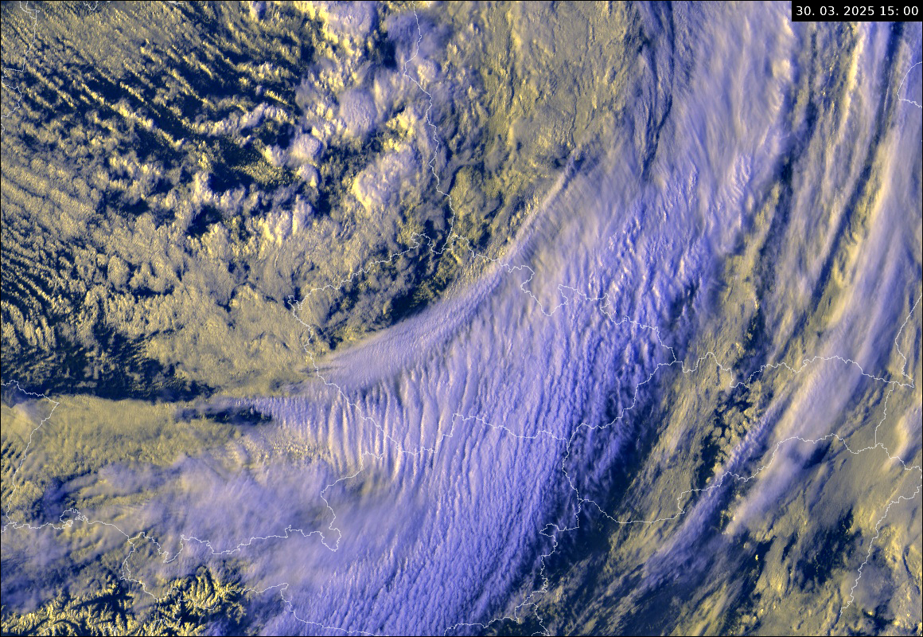
RGB VIS-IR FCI VIS0.6 FCI VIS0.6 (VIS0.8)
FCI IR10.5

Slide 50
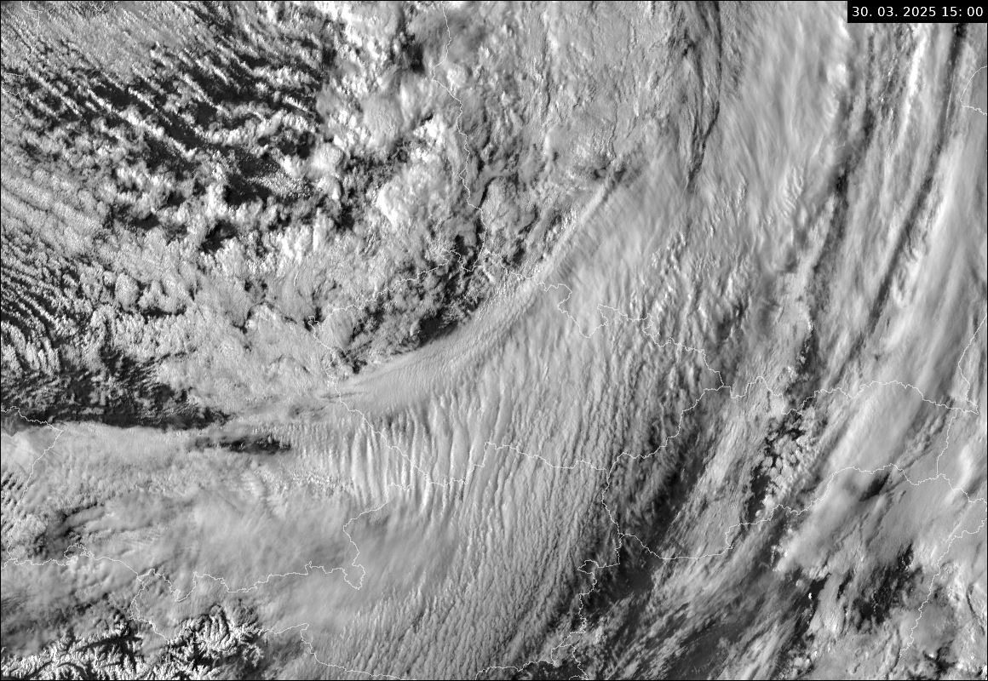
VIS 0.6

Slide 51
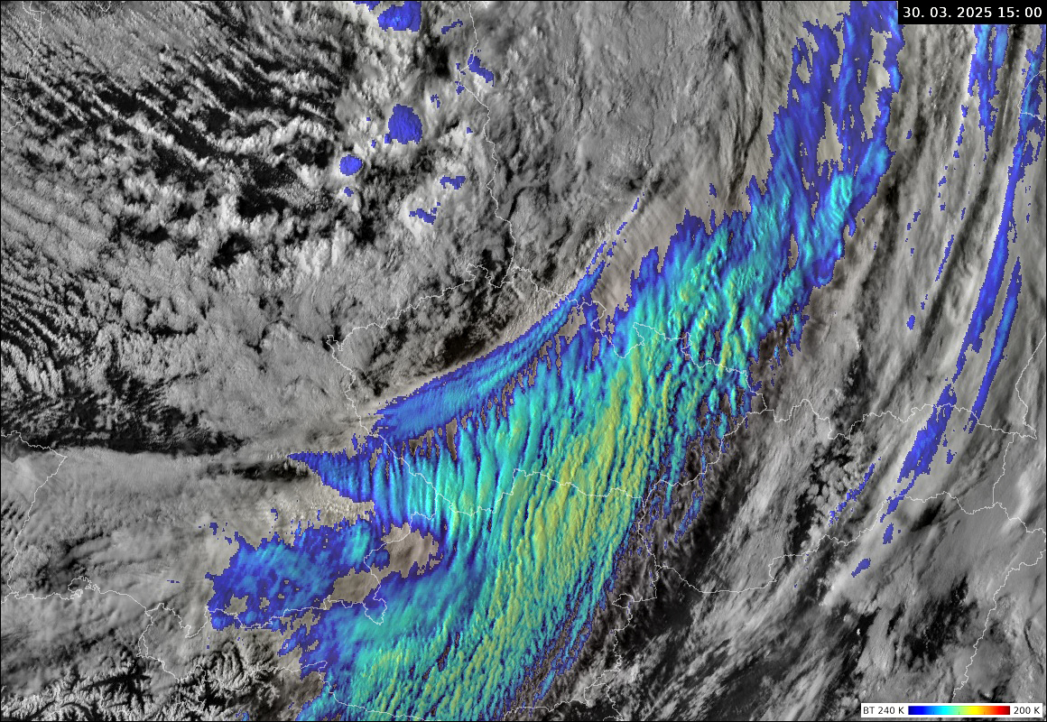
Sandwich IR-BT

Slide 52
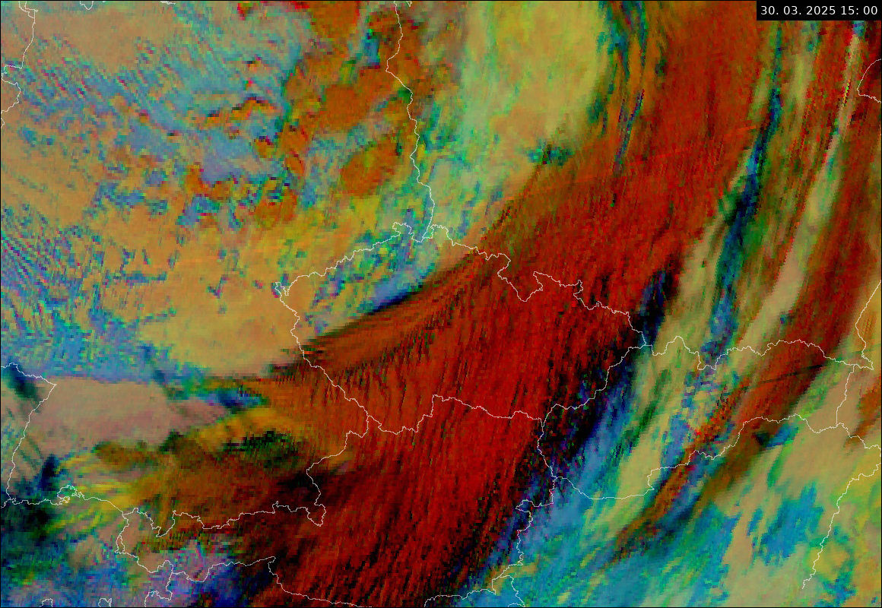
RGB 24M (24h Microphysics)
FCI IR12.3 – IR10.5 FCI IR10.5 – IR8.7 FCI IR10.5

Slide 53
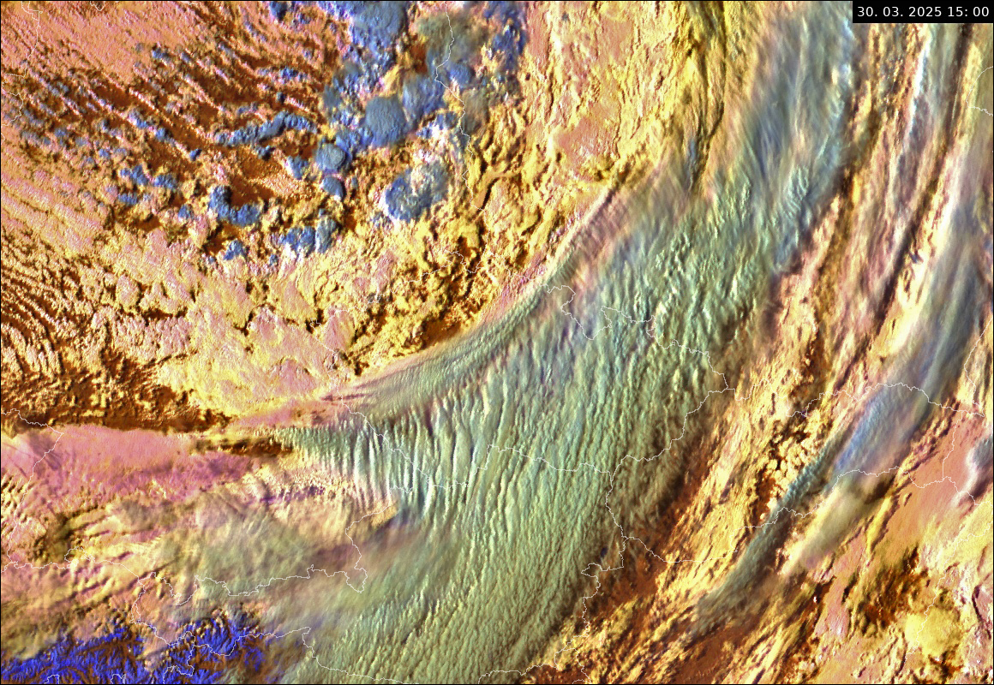
RGB Cloud Phase FCI NIR1.6
FCI NIR2.2 FCI VIS0.6

Slide 54
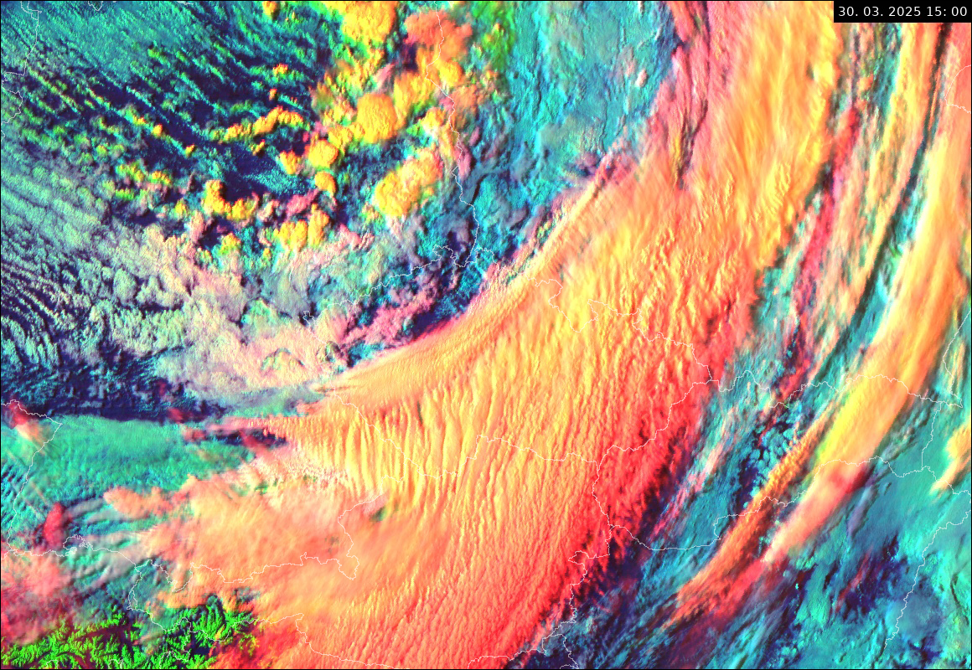
RGB Cloud Type FCI NIR1.3 FCI VIS0.6
FCI NIR1.6

Slide 55
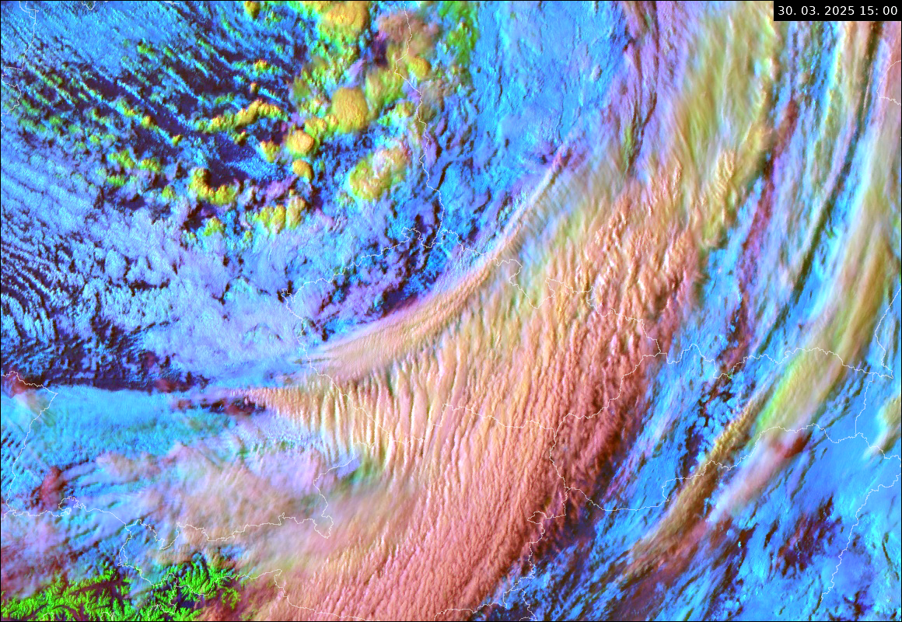
RGB Cloud Type (ČHMÚ) FCI NIR1.3 FCI VIS0.6
FCI NIR1.6

Slide 56
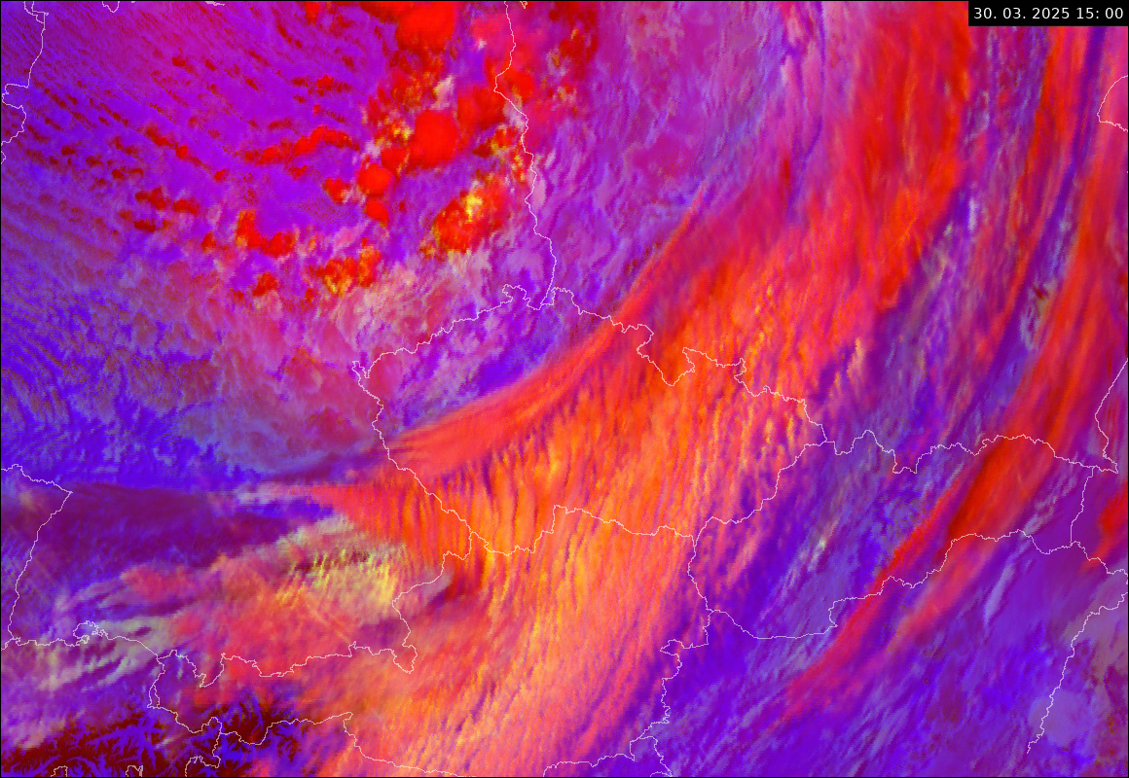
RGB Storm FCI WV6.3 – WV7.3 FCI NIR3.8 – IR10.5
FCI NIR1.6 – IR10.5

Slide 58
2025-05-03 16:00 UTC Meteosat-12 (MTG-I1)

Slide 59
RGB True Color FCI VIS0.6 FCI VIS0.5 FCI VIS0.4

Slide 60
RGB VIS-IR FCI VIS0.6 FCI VIS0.6 (VIS0.8)
FCI IR10.5

Slide 61
VIS 0.6

Slide 62
Sandwich IR-BT

Slide 63
RGB Cloud Phase FCI NIR1.6
FCI NIR2.2 FCI VIS0.6

Slide 64
RGB Cloud Type FCI NIR1.3 FCI VIS0.6
FCI NIR1.6

Slide 65
RGB Cloud Type (ČHMÚ) FCI NIR1.3 FCI VIS0.6
FCI NIR1.6

Slide 66
RGB Storm FCI WV6.3 – WV7.3 FCI NIR3.8 – IR10.5
FCI NIR1.6 – IR10.5

Slide 68
Provizorní verze, bude ještě doplněno ...

